Slide 1

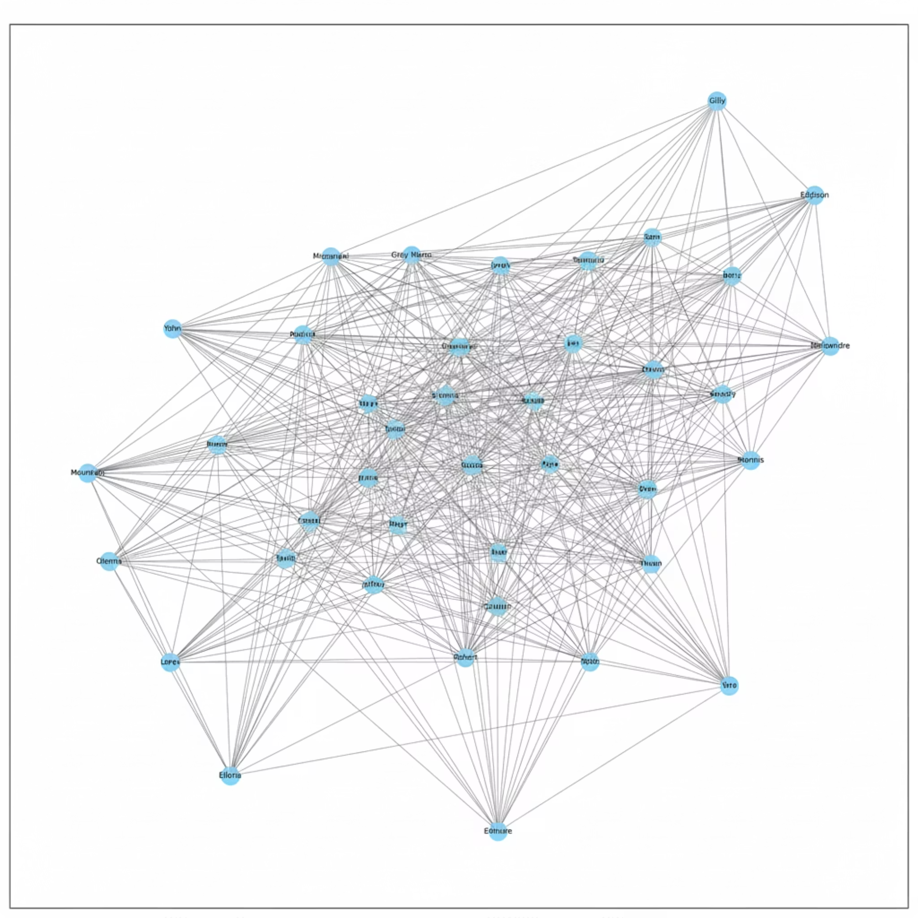
Analyzing Character Interactions and Influence in the Game of Thrones Network
Αριστοτέλης Μουλάς

Slide 2

Προσδιορισμός Προβλήματος & Ερευνητικό Ερώτημα
Το Πρόβλημα: Υπάρχει ένας κεντρικός πρωταγωνιστής στο σύμπαν της σειράς του Game of Thrones;
Ερευνητικό Ερώτημα: Πώς μπορούμε να αξιοποιήσουμε τις μετρικές της ανάλυσης δικτύου για να εντοπίσουμε και να αναδείξουμε τον/τους κυρίαρχους χαρακτήρες της σειράς;
Υπόθεση: Αναμένουμε να ανακαλύψουμε αρκετούς κεντρικούς χαρακτήρες που θα παρουσιάζουν υψηλές τιμές σε μετρικές όπως το degree, το strength και το betweenness, υποδεικνύοντας την καθοριστική τους θέση στο δίκτυο, όπως τους Jon Snow, ο Tyrion Lannister και η Daenerys Targaryen

Slide 3

Σύνολο Δεδομένων & Μεθοδολογία
Σύνολο Δεδομένων
Χρησιμοποιήθηκαν δεδομένα από το GitHub, συγκεκριμένα το "gameofthrones dataset", το οποίο περιλαμβάνει τις αλληλεπιδράσεις μεταξύ των χαρακτήρων.
Μεθοδολογία Ανάλυσης
Nodes → Χαρακτήρες και Edges → interactions τους.
Weight → Πόσα interactions είχαν(ποσοτικά).
Metrics που χρησιμοποιήθηκαν:
Degree
Strength
Betweenness Centrality
PageRank
Louvain

Slide 4
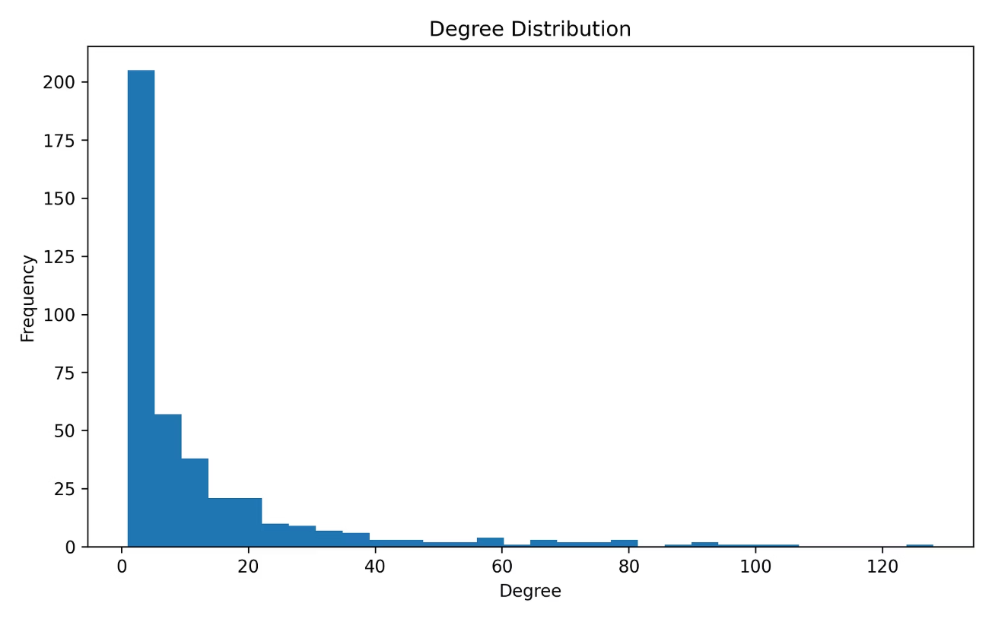
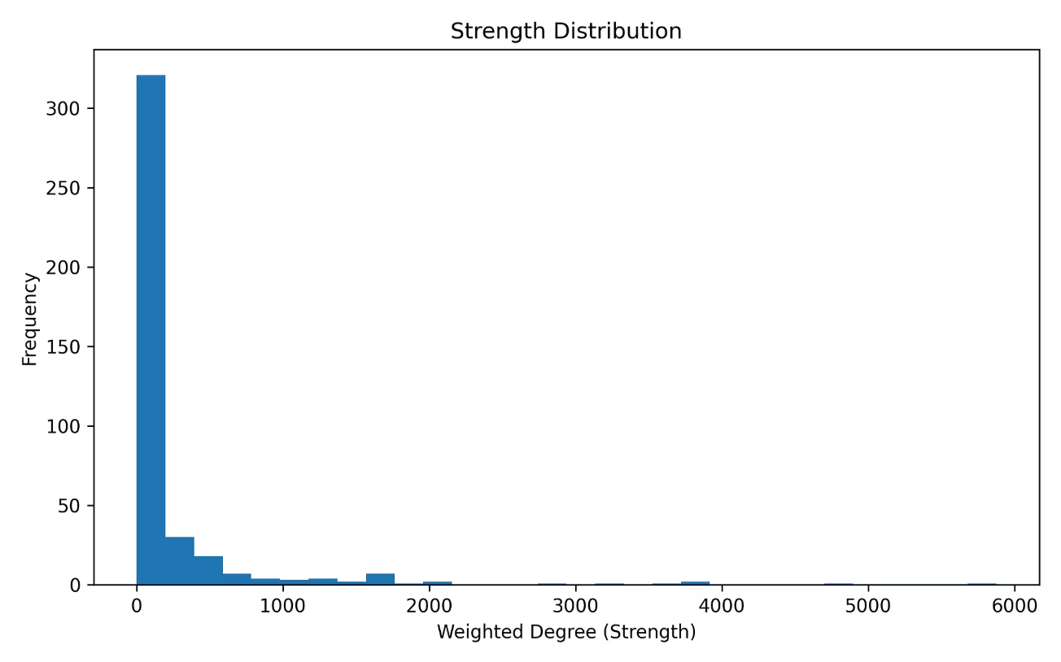
Degree Distribution
Strength Distribution
Έντονα ασύμμετρη κατανομή.
Επιβεβαιώνεται η έντονη ασυμμετρία της κατανομή βαθμού.
Πολλοί χαρακτήρες έχουν χαμηλό βαθμό αλληλεπιδράσεων.
Ελάχιστοι χαρακτήρες έχουν πολλές και σημαντικές αλληλεπιδράσεις.
Ελάχιστοι χαρακτήρες παρουσιάζουν εξαιρετικά υψηλό βαθμό.
Χαρακτηριστικό μοτίβο δικτύων scale-free.
Η συντριπτική πλειοψηφία έχει strength κοντά στο μηδέν.
Υπογραμμίζει την ύπαρξη ελάχιστων χαρακτήρων ως κύριους άξονες των αλληλεπιδράσεων και της ιστορίας.

Slide 5

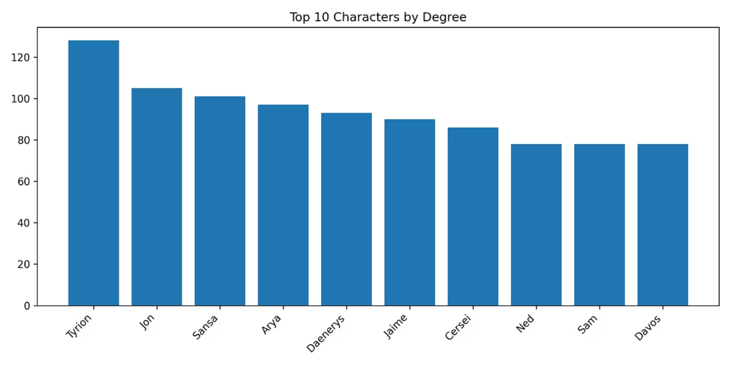
Κορυφαίοι 10 Χαρακτήρες βάσει Βαθμού (Degree)
Ο βαθμός (degree) ενός κόμβου στο δίκτυο υποδηλώνει τον αριθμό των άμεσων συνδέσεων που έχει με άλλους κόμβους. Ένας χαρακτήρας με υψηλό βαθμό είναι αυτός που αλληλεπιδρά με τους περισσότερους άλλους χαρακτήρες.
Όπως φαίνεται στο παραπάνω γράφημα, ο Tyrion Lannister έχει τον υψηλότερο βαθμό, υποδηλώνοντας τη μεγαλύτερη διασύνδεσή του στο δίκτυο. Ακολουθούν ο Jon Snow, η Sansa Stark και η Arya Stark.

Slide 6

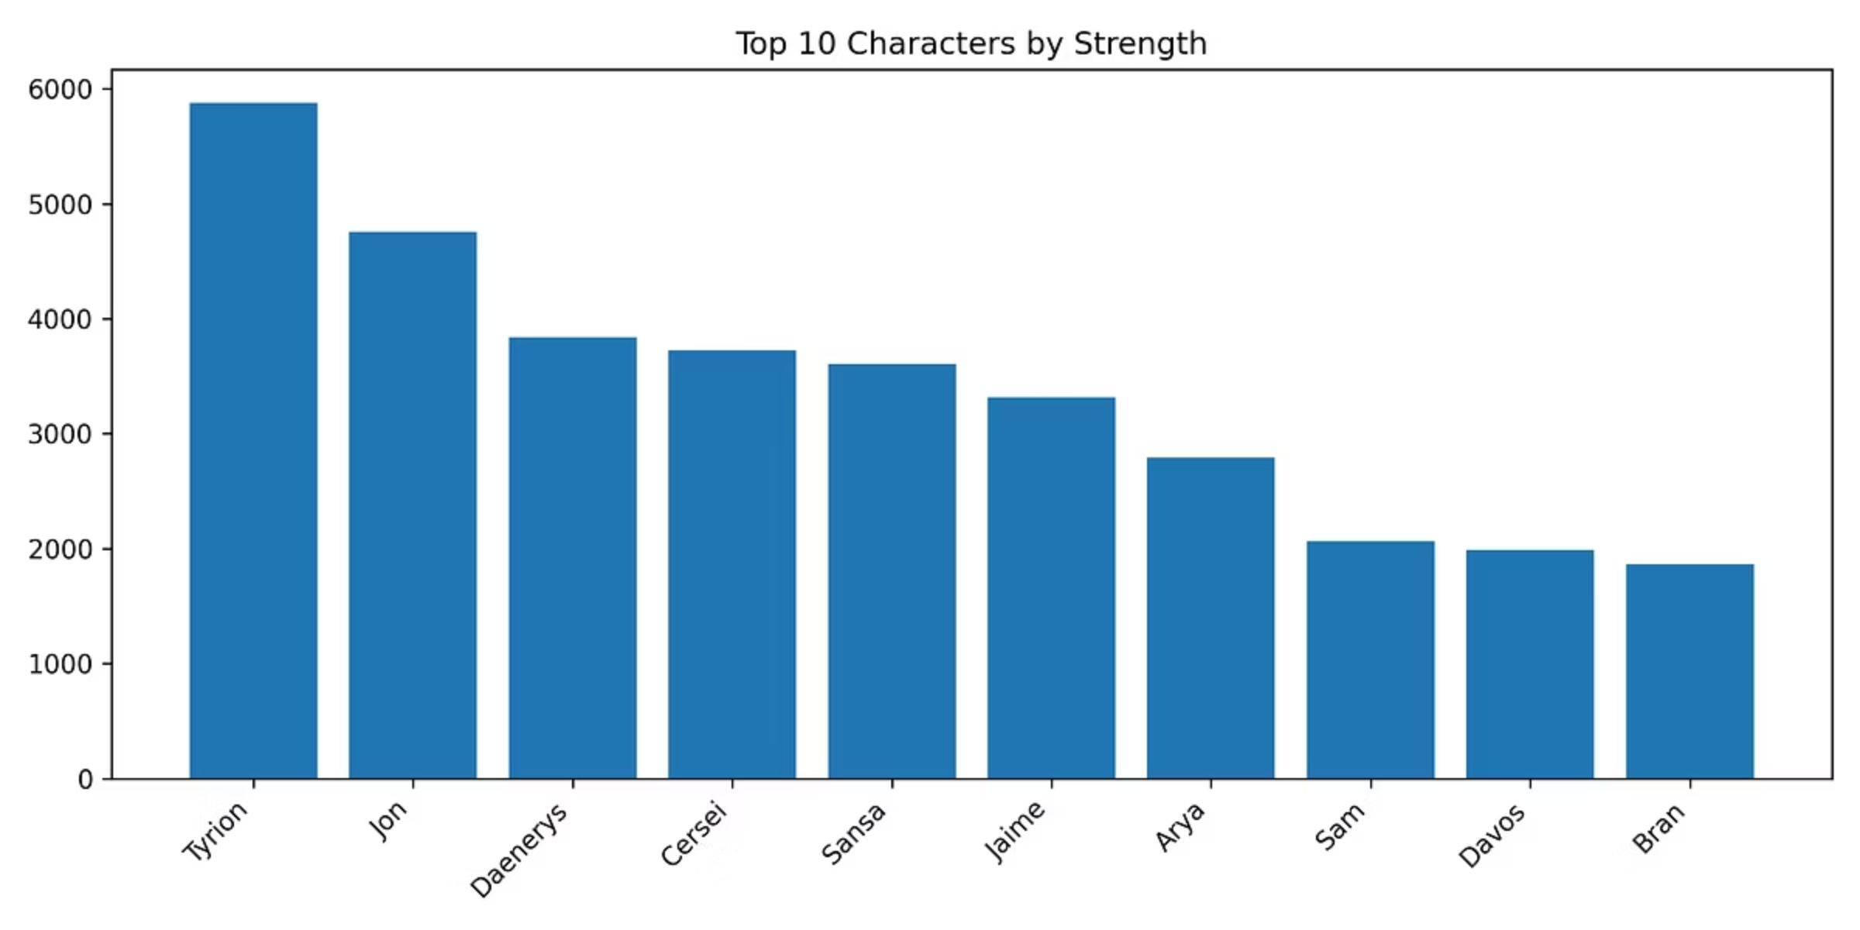
Κορυφαίοι 10 Χαρακτήρες βάσει Strength
Το Strength αντιπροσωπεύει όχι μόνο τον αριθμό των αλληλεπιδράσεων αλλά και την ποσότητα τους. Ένας χαρακτήρας με υψηλό strength έχει πολλές αλληλεπιδράσεις.
Και σε αυτή τη μέτρηση, ο Tyrion διατηρεί την κορυφαία θέση, ακολουθούμενος από τον Jon και την Daenerys.

Slide 7

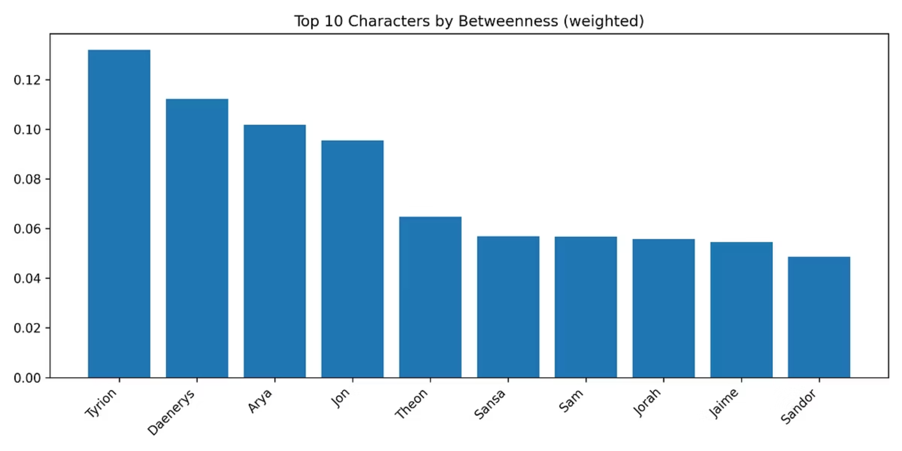
Κορυφαίοι 10 Χαρακτήρες βάσει Betweenness
Το Betweenness μετρά τον αριθμό των φορών που ένας κόμβος βρίσκεται στην πιο σύντομη διαδρομή μεταξύ άλλων ζευγαριών κόμβων. Χαρακτήρες με υψηλό betweenness λειτουργούν ως γέφυρες που συνδέουν διαφορετικά μέρη του δικτύου.
Ο Tyrion Lannister αναδεικνύεται και εδώ με το μεγαλύτερο betweenness. Αυτό υποδηλώνει ότι ο Tyrion δεν είναι απλώς ένας χαρακτήρας με πολλές αλληλεπιδράσεις, αλλά και ο σημαντικότερος συνδετικός κρίκος που διευκολύνει τη ροή πληροφοριών και τις αλληλεπιδράσεις μεταξύ διαφορετικών ομάδων και ιστοριών του δικτύου.

Slide 8

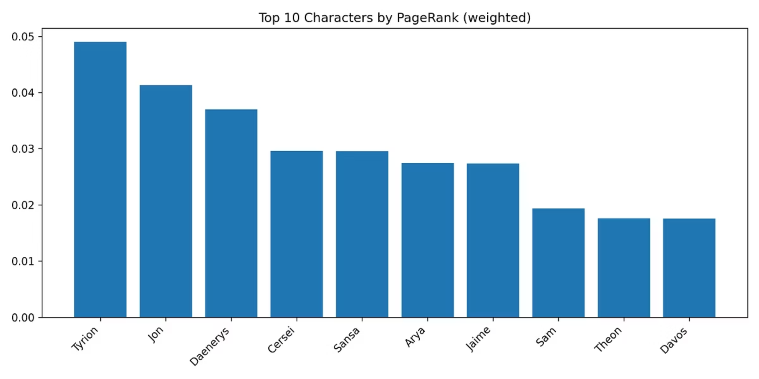
Κορυφαίοι 10 Χαρακτήρες βάσει PageRank
PageRank
Μετρά τη σημασία ενός χαρακτήρα στο δίκτυο
Δεν αρκεί να έχει μόνο πολλές συνδέσεις
Αποτελέσματα
Tyrion, Jon και Daenerys έχουν τα υψηλότερα PageRank
Αλληλεπιδρούν με άλλους πολύ σημαντικούς χαρακτήρες

Slide 9












Ανίχνευση Κοινοτήτων
Community 1: King's Landing
Community 2: The North
Tyrion, Cersei, Jaime
Jon, Sam, Davos
Βασικοί Πρωταγωνιστές
Community 3: Targaryen
Tyrion, Jon, Daenerys (υψηλό degree, strength, betweenness, PageRank).
Daenerys, Jorah, Missandei
Συμπεράσματα
Η πιο σημαντική κοινότητα αποδείχθηκε το King's Landing και ο χαρακτήρας με την περισσότερη επιρροή ο Tyrion.
Συνολικά
8 κοινότητες

Slide 10
Συμπεράσματα
Το δίκτυο της σειράς παρουσιάζει χαρακτηριστικά "scale-free", υπογραμμίζοντας την ύπαρξη λίγων κόμβων-nodes με μεγάλη επιρροή. Η αφήγηση του Game of Thrones βασίζεται σε πολλούς κεντρικούς κόμβους και όχι σε έναν μόνο πρωταγωνιστή, κάτι που αντανακλά την πλούσια και πολυεπίπεδη δομή της ιστορίας.
Κύρια Ευρήματα (βάσει Μετρικών)
Tyrion Lannister
Jon Snow & Daenerys Targaryen
Κοινότητες
#1 σε Degree, Strength, Betweenness και PageRank.
Η κοινότητα King’s Landing (Tyrion–Cersei–jaime) αναδεικνύεται ως η δομικά πιο σημαντική.
Εμφανίζουν υψηλές τιμές σε όλες τις μετρικές.
Αποτελεί κεντρικό κόμβο και βασικό συνδετικό κρίκο των storylines.
Πρωταγωνιστές μεγάλων και διακριτών αφηγηματικών arcs.
Οι χαρακτήρες με υψηλό betweenness συνδέουν αποτελεσματικά διαφορετικές κοινότητες και ιστορίες.

Slide 11
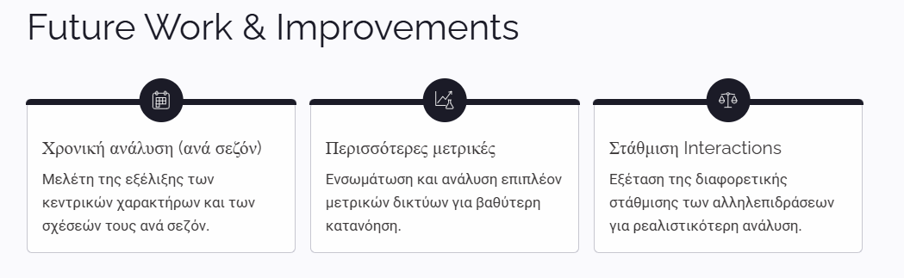

Slide 12
Ευχαριστώ πολύ
Ερωτήσεις?

